Slide 1
一、 微分中值定理
二、 洛必达法则
三、 泰勒公式
四、 函数的单调性与曲线的凹凸性
五、 函数的极值与最值
六、 函数图形的描绘

Slide 2
一、微分中值定理

Slide 3
y
y=f (x)
O
x

Slide 4
费马引理

Slide 5
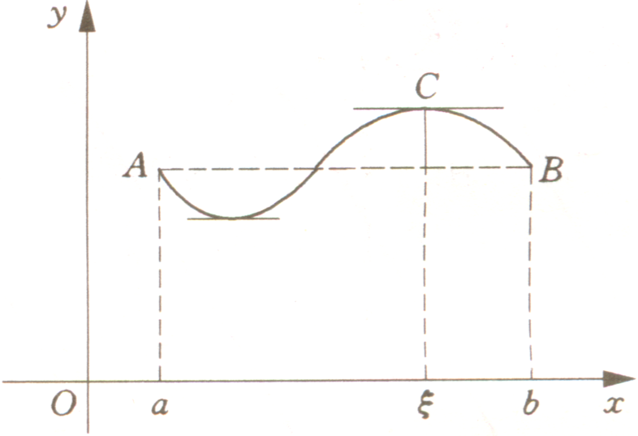
1、罗尔中值定理
图4-1-3

Slide 8
例2 设f (x)=(x− a)(x−b)(x−c)(x−d) ，a<b<c<d为实数. 证明方程 f ′(x)=0，有且仅有三个实根，并指出这三个根所在区间.
证： f (x)是一个四次多项式
∴ f (x)在[a, b], [b, c], [c, d]上连续，可导，
又 f (a)=f (b)=f (c) =f (d)=0
故 f (x)在[a, b], [b, c], [c, d]上满足Rolle定理条件.

Slide 9
从而， ∃ξ₁∈(a, b), ξ₂∈(b, c), ∃ξ₃∈(c, d), 使得
f ′(ξ₁)= f ′(ξ₂)= f ′(ξ₃)=0
 f (x)是一个四次多项式,
∴ f ′(x)是一个三次多项式, 它最多有三个实根,
故 f ′(x)=0 有且仅有三个实根：
ξ₁∈(a, b), ξ₂∈(b, c), ξ₃∈(c, d).

Slide 10
例3 设a₀, a₁, …, a_{n} 满足
证明 方程a₀+a₁x+…+a_{n−1}x^{n−1}+a_{n}x^{n} =0 在(0, 1)内至少有一实根
证: 令
则 f (x)∈C([0, 1])，在(0, 1)内可导。
又 f (0)=0,
故 f (x)满足Rolle定理条件.
即 f (0)=f (1)
由Rolle定理，
命题获证.

Slide 13
例6
设函数 f (x) 在[ 0, 3 ]上连续, 在( 0, 3 )内可导, 且
试证必存在
证 因 f (x) 在[0, 3]上连续,
所以在[ 0, 2 ]上连续, 且在
[ 0, 2 ]上有最大值 M 与最小值 m,
故
由介值定理, 至少存在一点
分析 所给条件可写为
想到找一点 c , 使
由罗尔定理知, 必存在

Slide 14
例7
分析

Slide 15
例8
分析
利用中值定理证明存在点满足等式, 通常的
方法用还原法:
把等式还原成x的方程.
即: 改写结论为

Slide 16
证 令
设 g(x) = 0 的正根为 x=a, 则
因此，函数 g(x) 在区间 [0, a]上满足罗尔定理的
三个条件，则至少有点
使
即
也即

Slide 17
2、拉格朗日中值定理

Slide 20
拉格朗日中值定理几何解释:
若连续曲线y=f (x)在AB上处处有不垂直于x轴的切线，且f (x)在A、B两点的纵坐标值不相等，则在AB上至少可找到一点，
)
)
使曲线在该点的切线平行于平行于弦AB。

Slide 23
例10 证明：当0<a<b时，
证 即要证
知 f (x)在[a, b]上满足拉格朗日中值定理条件，
故

Slide 24
3、柯西(Cauchy)中值定理

Slide 25
几何解释:
在图中，设AB的表示式为
y = f (t)
t∈[a, b]
x = g(t)
)
则AB上任意一点(x, y)处的切线的斜率应为
__
y
而弦AB的斜率是
T
P
B
A
O
g(a)
ξ
g(b)
x

Slide 27
例12
证
分析:
结论可变形为

Slide 29
二、洛必达法则
洛必达法则是求
类型极限的有力工具.
求极限的过程中洛必达法则和等价无穷小代换、极限的四则运算、极限的复合运算等多种方法的有机结合、灵活运用。

Slide 30
定理1
这种在一定条件下通过分子分母分别求导再求极限来确定未定式的值的方法称为洛必达法则.

Slide 31
定理2

Slide 32
例1
解
例2
解

Slide 33
注：1、用罗必塔法则一定要验证条件，特别 (1);
2、若用一次法则后仍是未定式，可继续使用，一旦不是未定式立刻停止使用;
3、运算过程中有非零极限因子，可先算出极限。

Slide 34



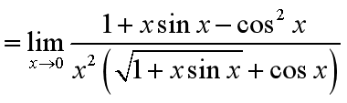



例3
解：原式

Slide 35
注意：洛必达法则是求未定式的一种有效方法，但与其它求极限方法——尤其是等价无穷小的代换——结合使用，可以简化运算过程，效果会更好，使用起来也更有效。
例4
解

Slide 36
例5
解
例6
解

Slide 37
例7
解

Slide 38
通过通分或分子有理化及其它初等变换转化为 或 不定型。
例8
解

Slide 39
例9
解

Slide 40

例10
解
该例题也可以考虑凑第二个重要极限.

Slide 41
例11
解

Slide 42
例12
这是数列的极限
解
罗必达
思考：此题如何用重要极限的方法求解？

Slide 43
洛必达法则有时并不适用
例13
解
洛必达法则失效。
极限不存在

Slide 44



例14 求
解： 原式
洛必达法则失效.
原式

Slide 45
带有拉格朗日型余项的n阶泰勒(Taylor)公式
三、 泰勒公式
定理1
直到 n +1 阶的导数,
则对
有
其中
Notes:
运行时, 点击按钮“泰勒”, 或相片 , 可显示泰勒简介,演示结束自动返回.

Slide 46
带有皮亚诺型余项的n阶泰勒(Taylor)公式
定理2
阶的导数,
则对
有
Notes:
运行时, 点击按钮“泰勒”, 或相片 , 可显示泰勒简介,演示结束自动返回.

Slide 47
例1
解
因此

Slide 48
注 泰勒公式的余项估计

Slide 49
2、麦克劳林（Maclaurin）公式
在泰勒公式中取
便可得到麦克劳林（ Maclaurin ）公式：
由此得近似公式

Slide 50
解
代入公式,得

Slide 51
由公式可知
估计误差
其误差

Slide 52
几个初等函数的麦克劳林公式
其中

Slide 53
其中

Slide 54
类似可得
其中

Slide 55
其中

Slide 56
已知
类似可得
其中

Slide 57
（1）在近似计算中的应用
3、泰勒公式的应用
误差
其中M 为
在包含 0 , x 的某区间上的上界.
常见类型:
1) 已知 x 和误差限 , 要求确定项数 n ;
2) 已知项数 n 和 x , 计算近似值并估计误差;
3) 已知项数 n 和误差限 , 确定公式中 x 的
适用范围.

Slide 58
例3 计算无理数 e 的近似值 , 使误差不超过
解
在
的麦克劳林公式
中令 x = 1 , 得
由于
欲使
由计算可知当 n = 9 时上式成立 ,
因此

Slide 59




（2） 利用泰勒公式求极限
例4
解

Slide 60


Slide 61
例5
解
用泰勒公式将分子展到
项,
由于
用洛必塔法则不方便 !

Slide 63
（3）利用泰勒公式进行证明
例6
证

Slide 64
例7
使得
证

Slide 65
可得

Slide 66
从而得
即存在一点
使得

Slide 67
例8
证
由泰勒公式，得

Slide 70
例9
证
所以在

Slide 71
因为
所以

Slide 72
四、 函数的单调性与曲线的凹凸性
1、函数的单调性
定义

Slide 73
（1）用函数导数的符号判别函数的单调性
定理1

Slide 74
注
①若在(a,b)内至多有有限个导数等0的点和至多
有限个不可导点，而在其余点处均有
则由连续性，结论仍成立
②此判定法则对其它各种类型的区间仍适用
③函数的单调性是一个区间上的性质，要用导数在这一区间上的符号来判定，而不能用一点处的导数符号来判别一个区间上的单调性．

Slide 75
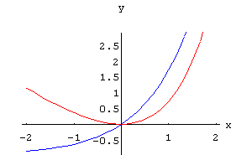
例1
解
开区间上讨论，闭区间上结论。

Slide 76
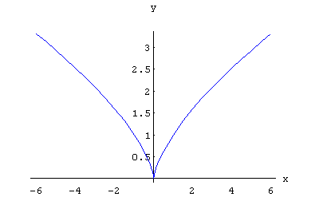
例2
解

Slide 77
（2）单调区间求法
定义:若函数在其定义域的某个区间内是单调的，则该区间称为函数的单调区间.
导数等于零的点和不可导点，可能是单调区间的分界点．
方法:

Slide 78
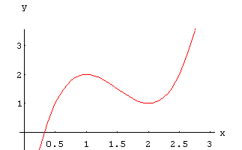
例3
解
＋
·
－
·
＋
1
2

Slide 79
注意:区间内个别点导数为零,不影响区间的单调性.
例如,

Slide 80
（3）利用函数的单调性证明不等式
例4
证

Slide 81
例5
证
或
二级判断

Slide 82
（4）利用函数的单调性讨论方程的根
例6
证
由连续函数的零点定理知，

Slide 83
2、曲线的凹凸性与拐点
定义

Slide 84
曲线凹凸的判定
定理1

Slide 85
注
1.定理的结论可推广到任意区间上；
2.利用函数的一阶导数在该区间的符号来判断曲线的单调性；
3.利用函数的二阶导数在该区间的符号来判断曲线的凹凸性。

Slide 86
例7
解
y
0
1
x

Slide 87
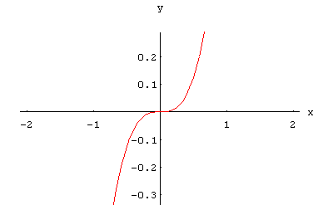
例8
解
－
·
＋
注意到,

Slide 88

例9 证明不等式：

Slide 89
曲线的拐点及其求法
（1）定义：
（2）拐点的求法
方法1:
注：
二阶导数等于零或不存在的点，不一定是拐点。

Slide 90
例10
解
拐点
拐点
凹的
凸的
凹的

Slide 91
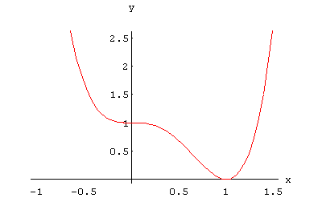

Slide 92
方法2:
证
由保号性定理知
由拐点的定义知
是曲线的拐点。

Slide 93
例11
解

Slide 94
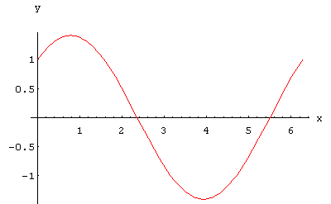

Slide 95
例12
求曲线
的拐点
解
是拐点

Slide 96
例13 问 为何值时，点 是曲线 的拐点？
解： ， ，则 ，即 .
又点 是曲线的拐点，有 ，即 .解得 .
因为 在 两侧异号，
所以，当 时，点 是曲线 的拐点.
或者： ，所以 ，当 时，点 是曲线 的拐点.

Slide 97
五、函数的极值与最值
1、函数的极值
设函数f(x)在区间(a, b)内有定义，x₀∈(a, b)．
如果∃U(x₀)，
。
∀x∈U(x₀)，有f(x)<f(x₀)，则称f(x₀)是函数f(x)的一个极大值；
。
如果∃U(x₀)，∀x∈U(x₀)，有f(x)>f(x₀)，则称f(x₀)是函数f(x)的一
。
。
个极小值；函数的极大值与极小值统称为函数的极值，使函数
取得极值的点称为极值点．
y
y=f(x)
x₃
O
a
x₁
x₂
x₄
x₅
x₆
x₇
b
x

Slide 98
定理1 （必要条件）设函数f(x)在点x₀处可导，且在x₀处取得极值，那么f ′(x₀)=0．
驻点：使导数为零的点(即方程f ′(x) = 0的实根)
称为函数f(x)的驻点．
应注意的问题：
可导函数f(x)的极值点必定是函数的驻点．但反过来，函数f(x)的驻点却不一定是极值点．

Slide 99
定理2(第一充分条件)
(是极值点情形)

Slide 100
定理3(第二充分条件)
应注意的问题：
如果函数f(x)在驻点x ₀处的二阶导数f ′′(x ₀) ≠0，那么点x ₀一定是极值点，并且可以按二阶导数f ′′(x ₀)的符来判定f(x ₀)是极大值还是极小值．但如果f ′′(x ₀)=0，定理3就不能应用．

Slide 101
例1 求函数f(x)=(x ²−1)³+1的极值．
解法一
(1)f ′(x)=6x(x ²−1)²．
y
(2)令f ′(x)=0，
求得驻点x ₁=−1，x ₂=0，x ₃=1．
(3)f ′′(x)=6(x ²−1)(5x ²−1)．
(4)因f ′′(0)=6>0，所以x=0为
极小值点，极小值为 f(0)=0．
(5)因f ′′(−1)=f ′′(1)=0，用定
理 3 无法判别．
f(x)=(x ²−1)³+1
2
1
2
1
0
1
x
因为在−1的左右邻域内f ′(x)<0，
所以f(x)在−1处没有极值；
同理，f(x)在1处也没有极值．

Slide 102
解法二
(1)f ′(x)=6x(x ²−1)²．
(2)令f ′(x)=0，求得驻点x ₁=−1，x ₂=0，x ₃=1．
(3)列表判断：
x
(−∞，−1)
−1
(−1，0)
0
(0，1)
1
(1，+ ∞)
f ′(x)
−
0
−
0
+
0
+
f(x)
0
无极值
极小值
无极值
f (x)在x=0处取得极小值，极小值为 f(0)=0．

Slide 103
例2
试问
为何值时,
在
时取得极值 ,
求出该极值,
并指出它是极大
还是极小.

Slide 104
解

Slide 106
2、函数的最值
则其最值只能
在极值点或端点处达到 .

Slide 107
求连续函数 f (x)在闭区间[a, b]上的最大(小)值的方法:
(1)
将闭区间[a, b]内所有驻点和导数不存在的
区间端点的
点(即为极值可疑点)处的函数值和
函数值 f (a), f (b)比较,
就是 f (x)
其中最大(小)者
在闭区间[a, b]上的最大(小)值.
当 f (x)在闭区间[a, b]上单调时,
最值必在端
(2)
点处达到.

Slide 108
若连续函数 f (x)在区间[a,b]内只有一个极值点
(3)
为极大 (小)值,
区间 [a,b]上的最大 (小)值.
对实际问题常常可事先断定最大(小)值必在
(4)
区间内部取得,
如果连续函数在区间内又仅有
一个极值可疑点,
那末这点处的函数值就是最
大(小)值.

Slide 109
例3
解:
计算
比较得

Slide 110
例4 求数列
的最大项 .
证: 设
用对数求导法得
极大值
令
得
列表判别:
因为
在
只有唯一的极大点
因此在
处
也取最大值 .
又因
中的最大项 .

Slide 111
实际问题求最值应注意:
(1)建立目标函数;
(2)求最值;

Slide 112
解:
开区间

Slide 113
法1:
法2:

Slide 114
法3:
实际问题建立的目标函数的定义区间不一定
是闭区间，且函数在有意义的范围内只有
一个驻点，这个驻点就是实际问题的最值点

Slide 115
利用最值证明不等式

Slide 116
函数图形的描绘，需要通过研究该函数的定义域、奇偶性、周期性、渐近线、单调性、凹凸性、极值点、拐点等来画出函数的图像。
六、函数图形的描绘

Slide 117
1、渐近线
定义
一条渐近线.
（1）铅直渐近线
(垂直于x轴的渐近线)
或
铅直渐近线.
如
铅直渐近线:

Slide 118
（2）水平渐近线
(平行于x轴的渐近线)
或
lim
f
(
x
)
=
(b为常数)
水平渐近线.
如
水平渐近线:

Slide 119
（3） 斜渐近线
若
斜渐近线

Slide 120
例1
解

Slide 123
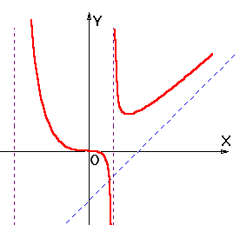
练习 求曲线
的渐近线 .
解:
所以有铅直渐近线
及
又因
为曲线的斜渐近线 .

Slide 124
2、函数图形的描绘
利用函数特性描绘函数图形.
第一步

Slide 125
第二步
第三步

Slide 126
第四步
确定函数图形的水平、铅直和斜渐近线;
第五步

Slide 127
例2 画出函数y=x ³−x ²−x+1的图形．
解 (1)函数的定义域为(−∞，+∞)，
(2) f ′(x)=3x²−2x−1=(3x+1)(x−1)，f ′′(x)=6x−2=2(3x−1)．
驻点为x= −1/3和x=1；二阶导数为零的点为x= 1/3．
(3)列表分析：
x
(−∞,−1/3)
−1/3
(−1/3,1/3)
1/3
(1/3， 1)
1
(1， +∞)
f ′(x)
+
0
−
−
−
0
+
f ′′(x)
−
−
−
0
+
+
+
f (x)
32/27
极大
16/27
拐点
0
极小
(4) 无渐近线

Slide 128
极大值
拐点
极小值
(4)计算特殊点：f(0)=1； f(±1)=0．
描点连线画出图形：
补充： f(3/2)=5/8．
y=x ³−x ²−x+1

